Slide 1
Проект «Прекрасное далеко»
МБОУ «Верхнетакерменская ООШ имени Г. Сабитова»
Мензелинского муниципального района РТ
Выполнили:
учащиеся 7 класса
Ахметшин Айзат
Бикмухаметова Фария
2017-2018 учебный год

Slide 2
Основное задание

Slide 3
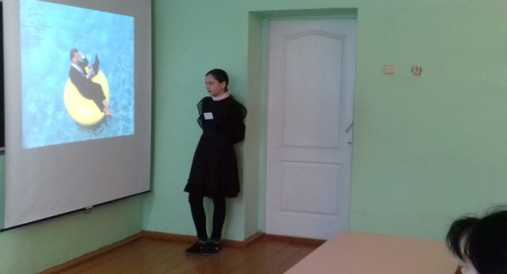
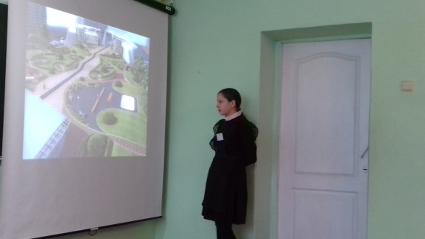
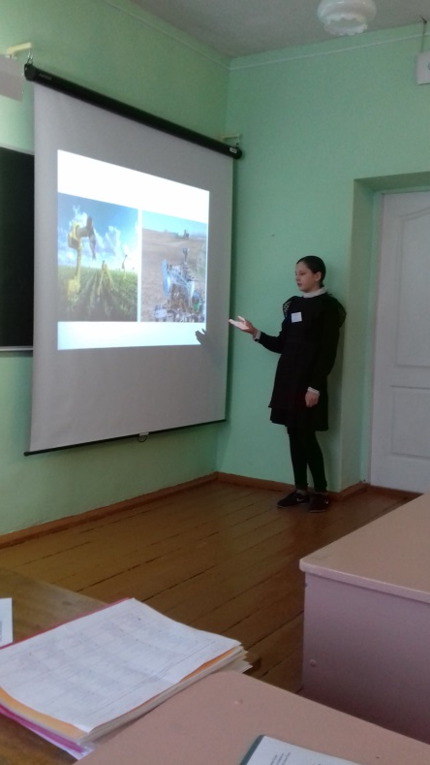
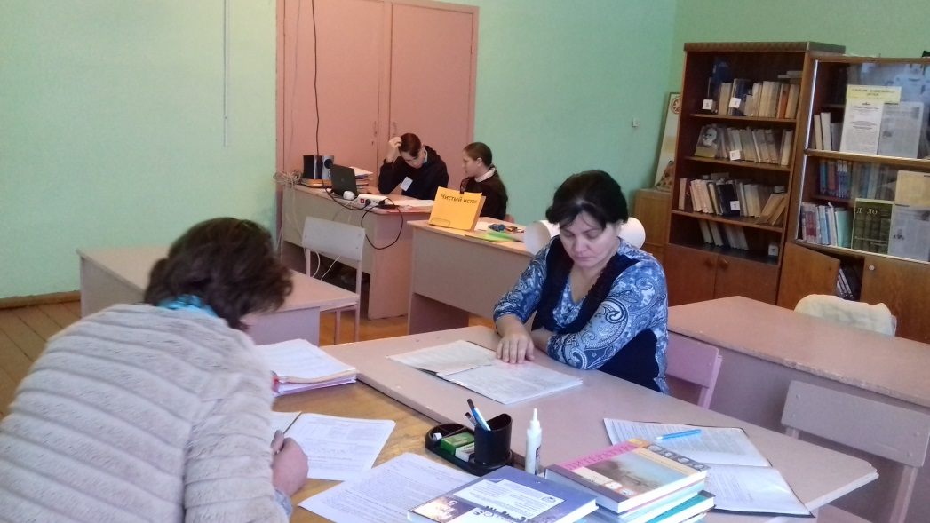
1. Создание образа будущего родного края

Slide 4
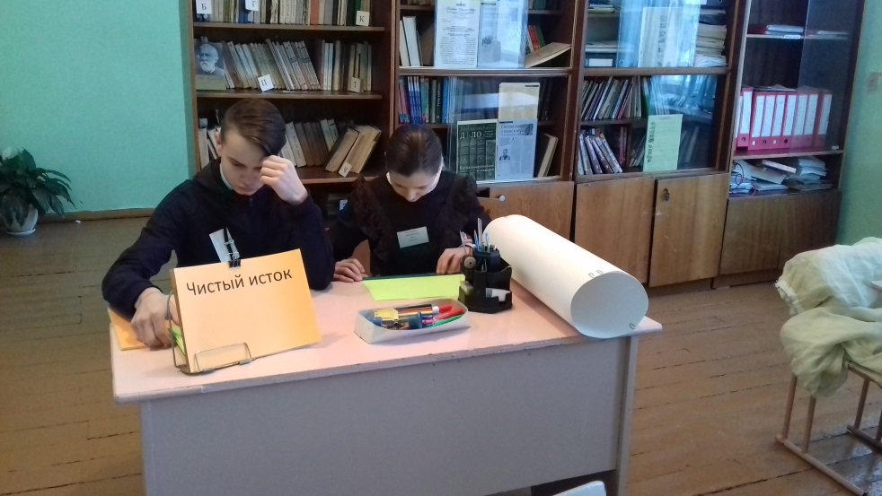
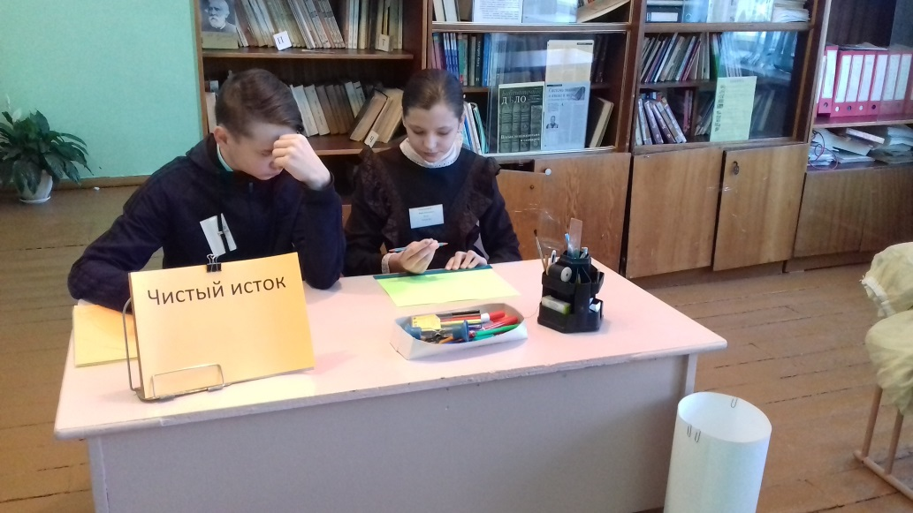
2. Создание рекламного буклета о будущей профессии

Slide 5
